Slide 1

Utilisation de l'ACP pour identifier les pays prioritaires en fonction des indicateurs socio-économiques et sanitaires
Réalisé par :
ELFATINE M'barka
LAOUAD Ayoub
Encadré par :
Marya Sadki
PROJET – ANALYSE DE DONNÉES
M2SI M1 2024-2025

Slide 2
PLAN
01
02
03
04
05
06
Introduction
Dataset
Méthode d'analyse
Programmation
Interprétations et résultats
Conclusion

Slide 3
01
Introduction

Slide 4
Introduction
Dans le cadre de l’allocation d’un budget humanitaire de 10 millions de dollars, l’ONG internationale fait face à une problématique majeure : comment identifier les pays en situation critique nécessitant une aide prioritaire ? Cette décision doit être basée sur des données fiables et objectives, tenant compte des indicateurs socio-économiques et sanitaires qui reflètent le niveau de développement et les besoins de chaque pays. L’objectif de cette analyse est de classer les pays de manière stratégique afin d’optimiser l’impact des fonds et de garantir une utilisation efficace des ressources disponibles.

Slide 5
02
Dataset

Slide 6



Dataset
L’ ensemble de données utilisées provient de la plateforme Kaggle, reconnue pour être une source fiable et largement utilisée par les professionnels et les chercheurs en data science
167
Pays
9 variables

Slide 7
Dataset
Notes:
country : Nom du pays
child_mort : Décès d'enfants de moins de 5 ans pour 1000 naissances vivantes
Exports : Exportations de biens et de services. Exprimées en % du PIB total
Health : Dépenses totales de santé en % du PIB total
imports : Importations de biens et de services. Exprimées en % du PIB total
income Revenu net par personne
inflation : Mesure du taux de croissance annuel du PIB total.
life_expec : Nombre moyen d'années que vivrait un nouveau-né si les schémas de mortalité actuels étaient maintenus...
total_fer : Le nombre d'enfants qui naîtraient de chaque femme si les taux actuels de fécondité par âge demeuraient...
Gdpp : Le PIB par habitant. Calculé comme le PIB total divisé par la population totale.

Slide 8
03
Méthode d'analyse

Slide 9
Méthode d'analyse-ACP
L’Analyse en Composantes Principales ACP (Jolliffe, 1986) est une méthode statistique de réduction de dimension qui permet de résumer l'information contenue dans un grand nombre de variables en un plus petit nombre de composantes principales. Ces composantes sont des combinaisons linéaires des variables d'origine, conçues pour maximiser la variance expliquée tout en éliminant la redondance. L'ACP est largement utilisée pour visualiser les données, détecter les relations entre variables et réduire la complexité tout en conservant l'essentiel de l'information.
ACP!?
Comment fonctionne l’ACP
Centrer et réduire
Matrice de corrélation
Vecteur et valeur propre
Matrice ACP

Slide 10





Méthode d'analyse-ACP
$M_{scale}$(Centrer et réduire)
=
$$\frac{x_{i}−Moyenne estimé}{\sqrt{Ecart_{type} estimé}}$$
Matrice de corrélation
$$\frac{ M_{scale}−{M_{scale}}^{T}}{n_{variable}}$$
=
Méthode 1
Matrice de corrélation
=
$$M_{Vecteur propre }×M_{Valeur propre }×{M_{Vecteur propre }}^{T}$$
Méthode 2
Matrice ACP
=
$$M_{Vecteur propre }×M_{scale}$$

Slide 11
04
Programmation

Slide 12
05
Interprétations et résultats

Slide 13
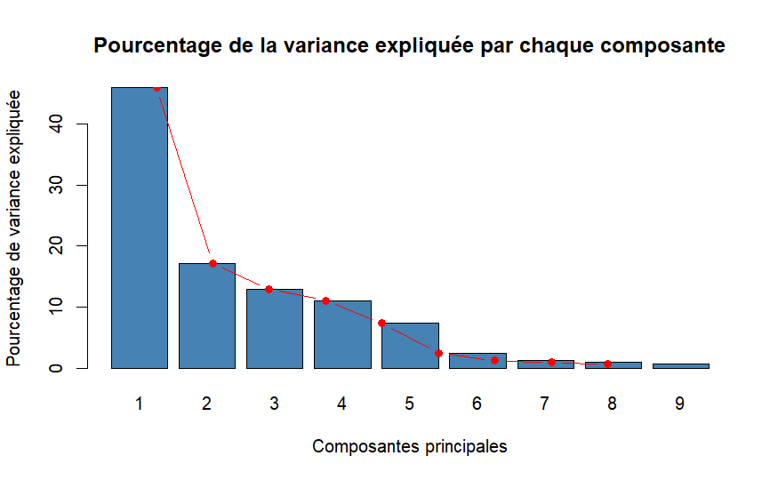
Pourcentage de variance expliquée par chaque composante principale

Slide 14
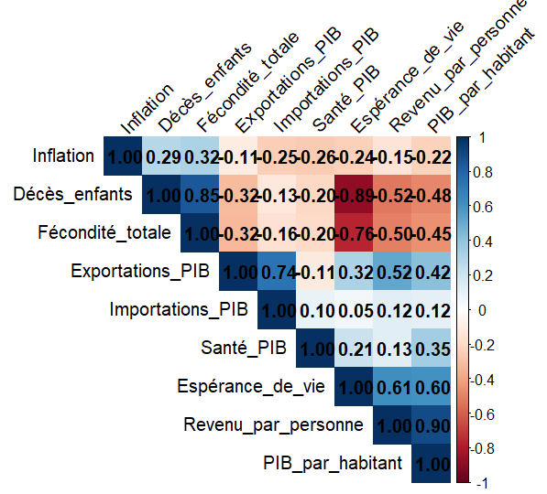
Matrice de corrélation

Slide 15
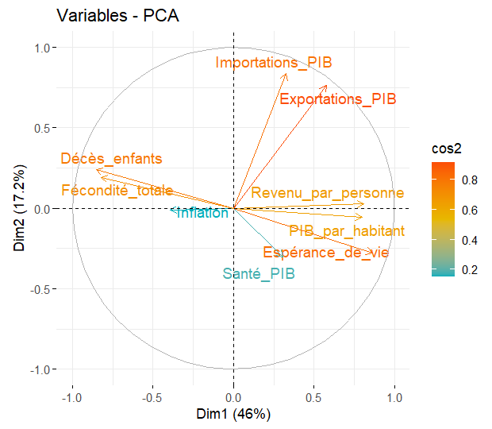
Cercle de corrélation

Slide 16
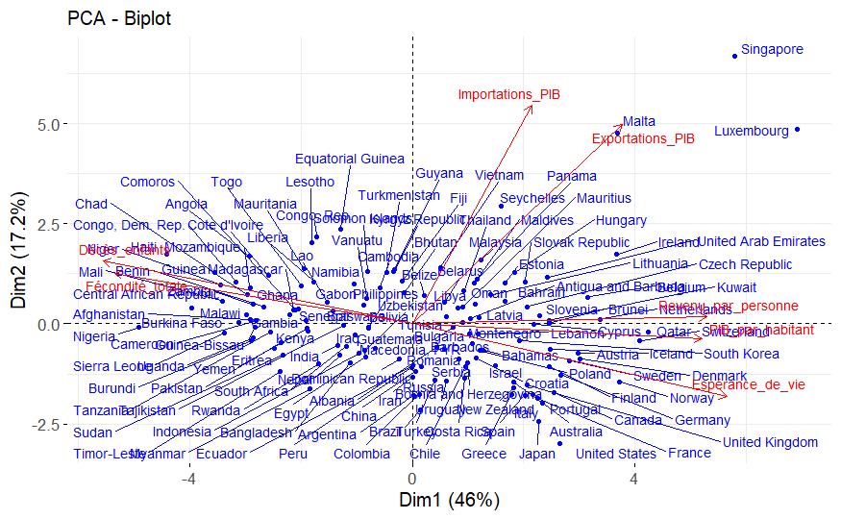
les similarités et différences entre individus et variables

Slide 17
06
Conclusion

Slide 18
Conclusion
En conclusion, l'utilisation de l'Analyse en Composantes Principales (ACP) nous a permis de classifier efficacement les pays en fonction de leurs indicateurs socio-économiques et sanitaires. Grâce à cette analyse, nous avons identifié les groupes de pays qui nécessitent une attention prioritaire. Ces résultats fourniront à l'ONG humanitaire une base solide et objective pour orienter stratégiquement les 10 millions de dollars levés, afin de maximiser l'impact de l'aide et de répondre aux besoins les plus urgents.

Slide 19
MERCI
pour votre attention!!!

Slide 20
References
Dataset
https://www.kaggle.com/datasets/vipulgohel/clustering-pca-assignment/data

